Slide 1
Scopus 使用培训
杜婷婷 科研管理解决方案咨询顾问
t.du@elsevier.com
2018-6-7

Slide 2
主要内容
Scopus-内容更新
Scopus-期刊分类
Scopus-检索及分析功能
Scopus-检索案例
小结

Slide 3
Scopus-内容更新

Slide 4
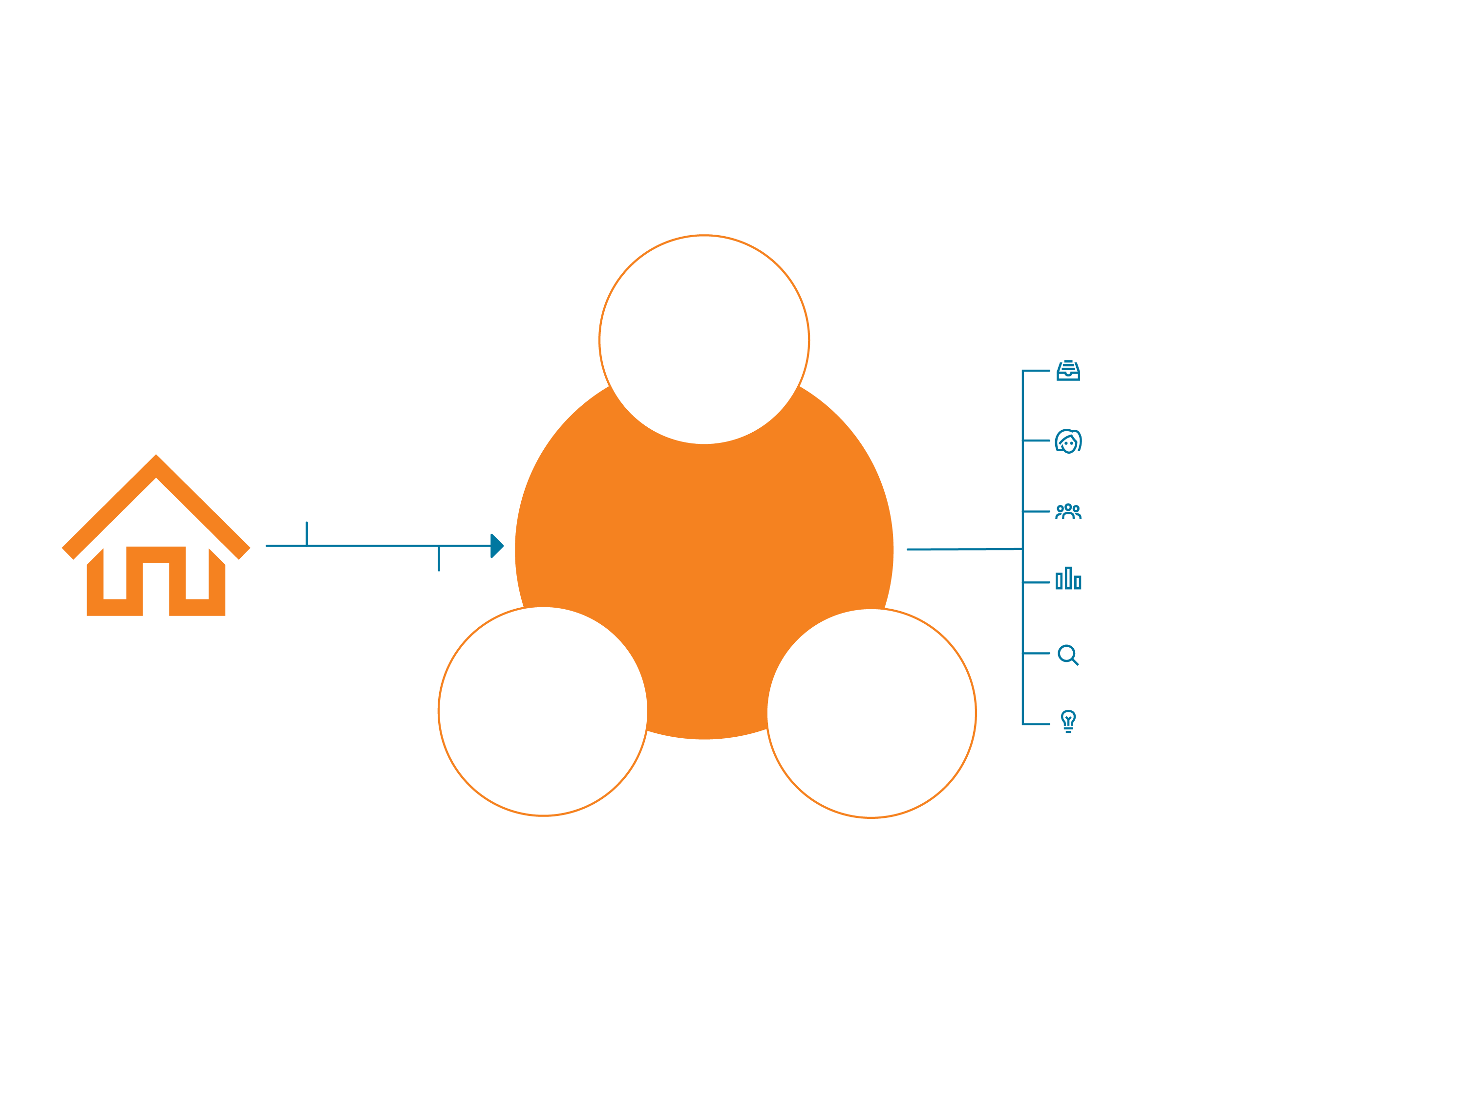
Scopus-数据量
70 million Items
Identify and analyze which journals to read/submit to
Help researchers manage career-
citation counts and h-index
22,800+ Serial titles
1.4 billion cited references dating back to 1970
Decide what, where and with
whom to collaborate
Track impact of research;
monitor global research trends
150,000+ Books
5000+ Publishers
Find out what already exists in
the global world of research
~70,000 Affiliation Profiles
16 million Author profiles
Determine how to differentiate
research topics, find ideas
全球最大的同行评议摘要及引文数据库

Slide 5
Scopus-涵盖范围
105个国家
40种语言
每日更新
内容多样 (期刊, 会议论文, 书籍, 专利)
3900万条专利记录
五大国际专利库：美、英、日、欧洲知识产权局、世界知识产权局
Number of Journals by subject area
期刊
会议论文
书籍
Physical Sciences 12,263
23,507 Peer-reviewed journals
301 Trade journals
3,784 Active Gold Open Access journals
>8,000 Articles in Press
Full metadata, abstracts and cited references
106K Conference events
8.3M Conference papers
Mainly Engineering and Computer Sciences
613 Book series
38K Volumes
1.5M Items
165,768 Stand-alone books
1.34M Items
Focus on Social Sciences and A&H
Health Sciences 13,819
Social Sciences 10,905
Life Sciences 6,809
Source: Scopus.com, January 30, 2018

Slide 6
Scopus-客户
全球
4,500 大学
150 顶尖研究机构

Slide 7
Scopus-期刊分类

Slide 8
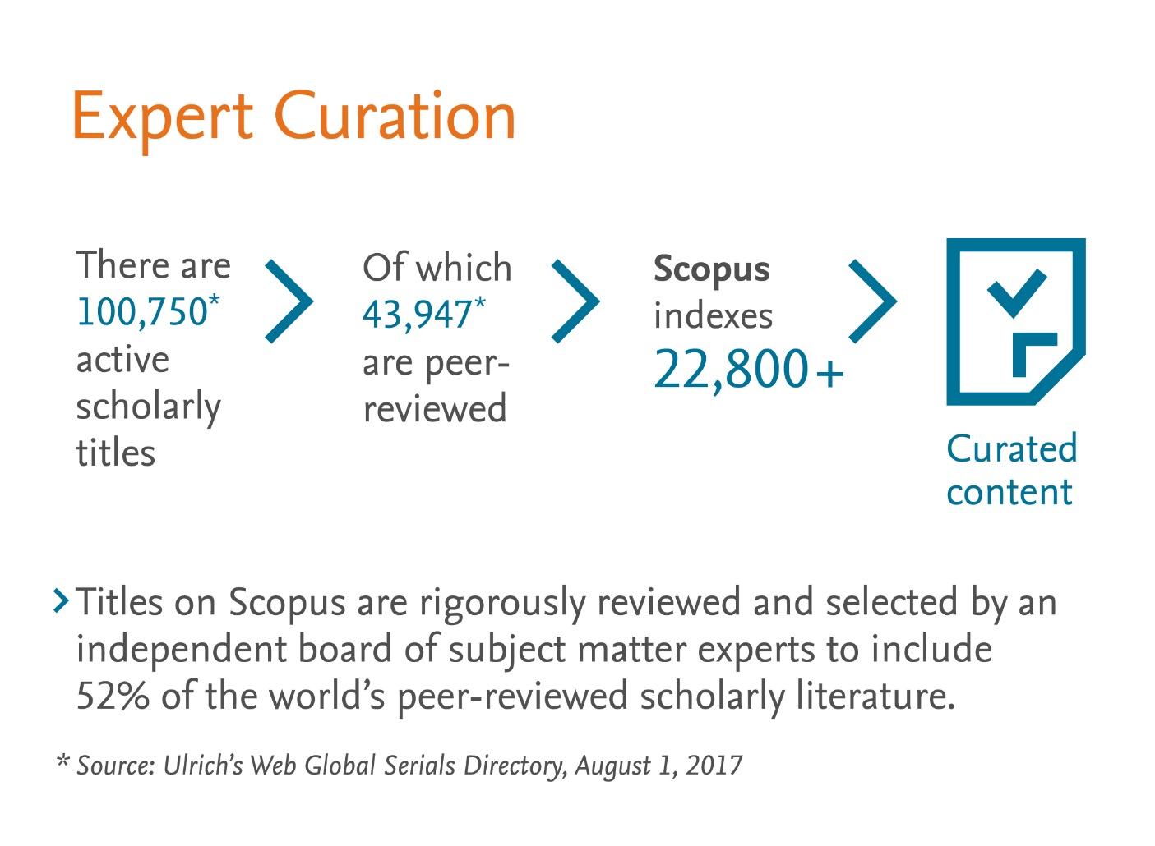
Scopus内容遴选与评审委员会(CSAB)
CSAB 是一个国际团队。
委员会成员由在特定学科领域具有丰富经验的科学家、
研究人员和图书馆员所组成，其中许多人都具有期刊编辑经验。
审核所有建议纳入Scopus的期刊及已有期刊。

Slide 9
Scopus期刊评审标准
期刊符合下列最低资格标准，方可纳入审核：
同行评议期刊
定期出版并已注册 ISSN码
参考文献为罗马字符
具备英文摘要与英文题名
具出版伦理与学术不端声明
内容质量
期刊声望
规律性
网络可用性
期刊政策
14个评选标准

Slide 10
Scopus-期刊分类
期刊使用ASJC(所有科学期刊分类) 分类
期刊一纳入Scopus收录范围，有专家对其进行分类
分类基于期刊的目的、范围，以及发布的内容

Slide 11
Scopus-期刊分类
Scopus学科：四大领域、27个一级学科、334个二级学科
Life Sciences
Social Sciences
Physical Sciences
Health Sciences
Description | Supergroup
Multidisciplinary
Agricultural and Biological Sciences (all) | Life Sciences
Arts and Humanities (all) | Social Sciences
Biochemistry, Genetics and Molecular Biology (all) | Life Sciences
Business, Management and Accounting (all) | Social Sciences
Chemical Engineering (all) | Physical Sciences
Chemistry (all) | Physical Sciences
Computer Science (all) | Physical Sciences
Decision Sciences (all) | Social Sciences
Earth and Planetary Sciences (all) | Physical Sciences
Economics, Econometrics and Finance (all) | Social Sciences
Energy (all) | Physical Sciences
Engineering (all) | Physical Sciences
Environmental Science (all) | Physical Sciences
Immunology and Microbiology (all) | Life Sciences
Materials Science (all) | Physical Sciences
Mathematics (all) | Physical Sciences
Medicine (all) | Health Sciences
Neuroscience (all) | Life Sciences
Nursing (all) | Health Sciences
Pharmacology, Toxicology and Pharmaceutics (all) | Life Sciences
Physics and Astronomy (all) | Physical Sciences
Psychology (all) | Social Sciences
Social Sciences (all) | Social Sciences
Veterinary (all) | Health Sciences
Dentistry (all) | Health Sciences
Health Professions (all) | Health Sciences
 | Chemistry
1600 | General Chemistry
1601 | Chemistry (miscellaneous)
1602 | Analytical Chemistry
1603 | Electrochemistry
1604 | Inorganic Chemistry
1605 | Organic Chemistry
1606 | Physical and Theoretical Chemistry
1607 | Spectroscopy

Slide 12
Scopus-检索及分析功能

Slide 13
Scopus-检索功能
搜索
出版物

Slide 14
Scopus-检索功能
文献
学者
机构
高级

Slide 15
Scopus 检索语言-运算符及检索规则
AND | 默认运算符，要求多个检索词同时出现
OR | 检索词必须至少出现一个
And not | 排除搜索词
W/n Pre/n | 两词相隔不超过n个词，词序不定 两词相隔不超过n个词，词序一定
通配符？ | 取代检索词中的1个字母
通配符* | 取代检索词中的任意个字母，如transplant*可以检索到transplant, transplanted, transplanting….
“” | 粗略/近似短语检索，标点符号，连词符，单复数等会被自动忽略
{} | 精确短语检索，所有符号将被作为检索词进行严格匹配
（） | TITLE-ABS-KEY（acquired immunodeficiency syndrome ） ，意思为 acquired and immunodeficiency and syndrome在标题，摘要和关键词中包含有这三个词的文献都将被检索出来。

Slide 16
文 献 搜 索

Slide 17
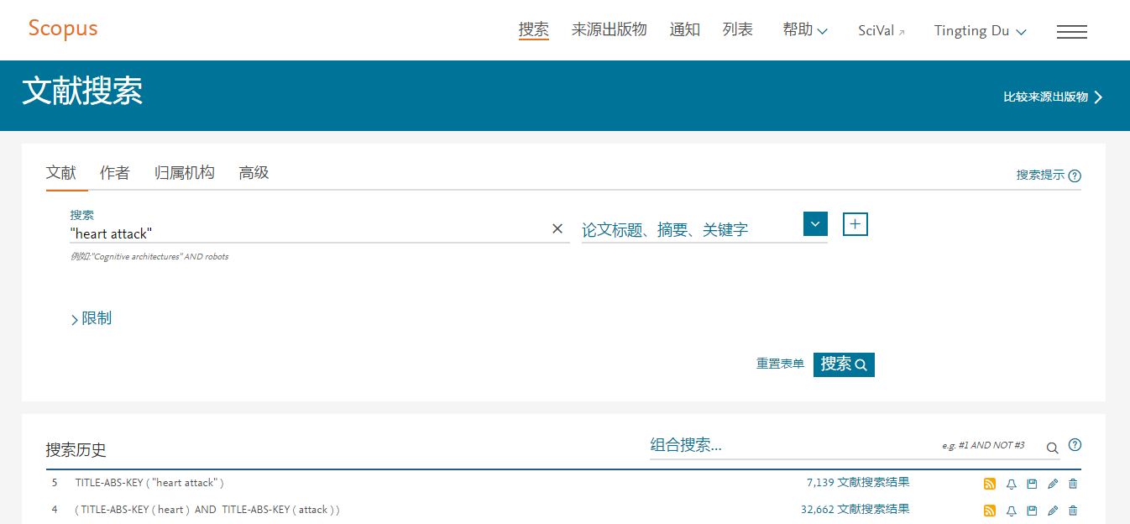
搜索 – 文献搜索

Slide 18
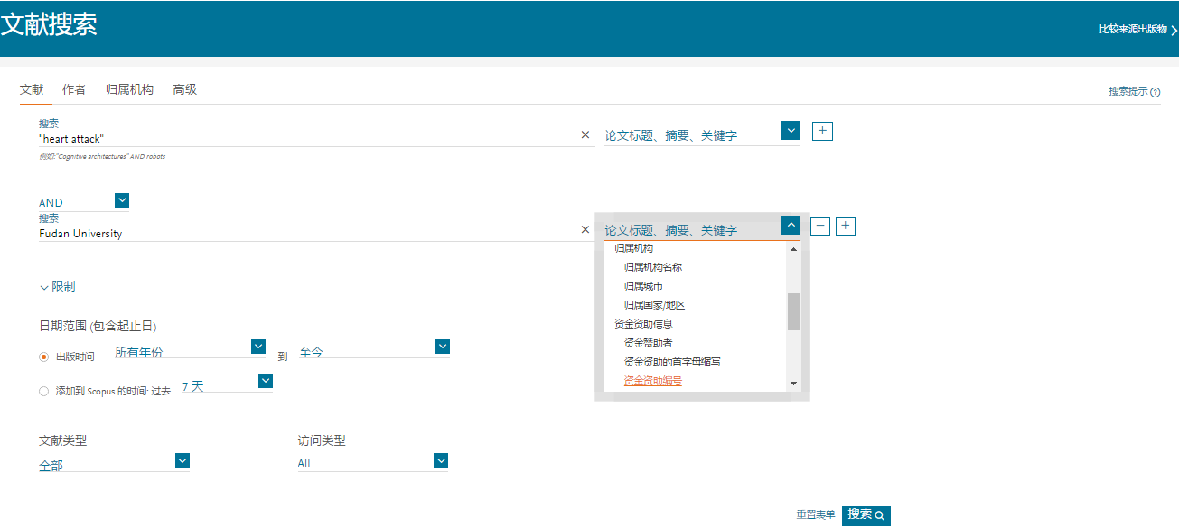
搜索 – 文献搜索

Slide 19
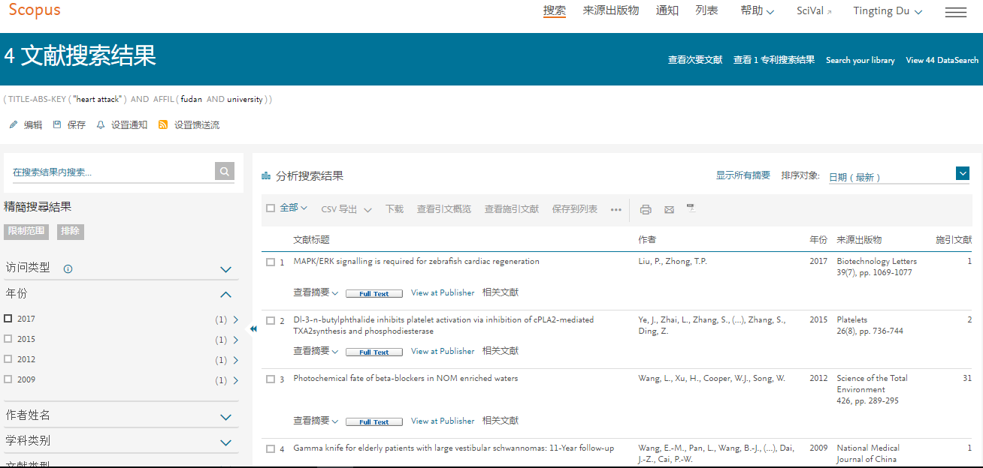
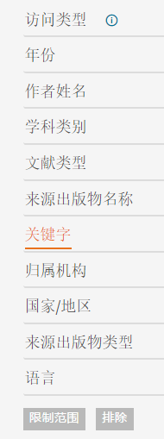
搜索 – 文献搜索

Slide 20
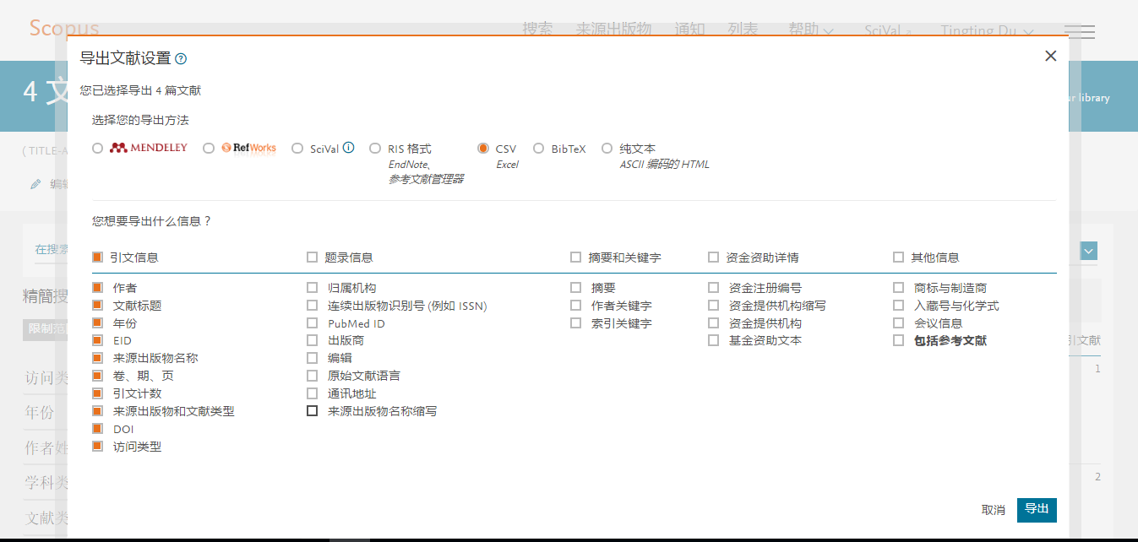
搜索 – 文献搜索

Slide 21
搜索 – 文献搜索
注册使用

Slide 22
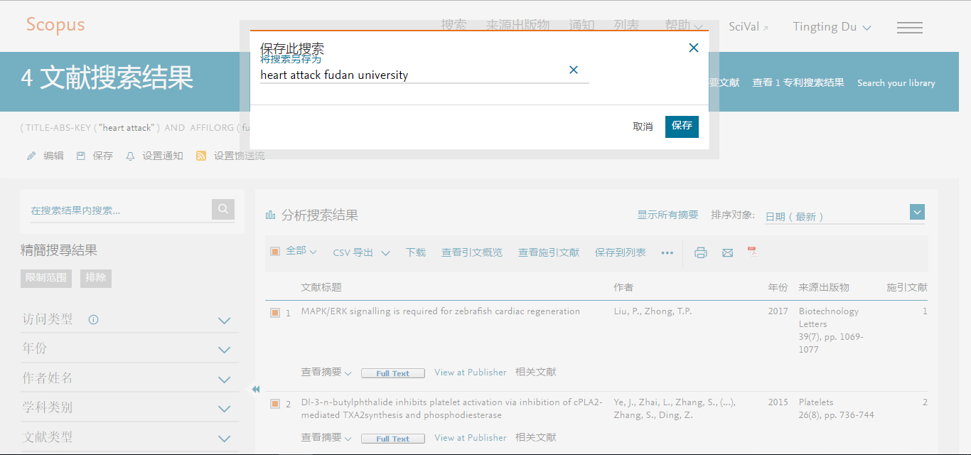
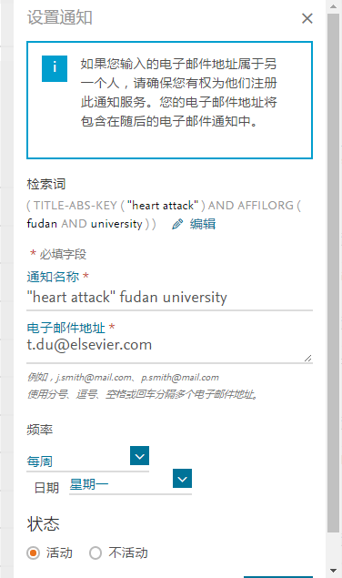
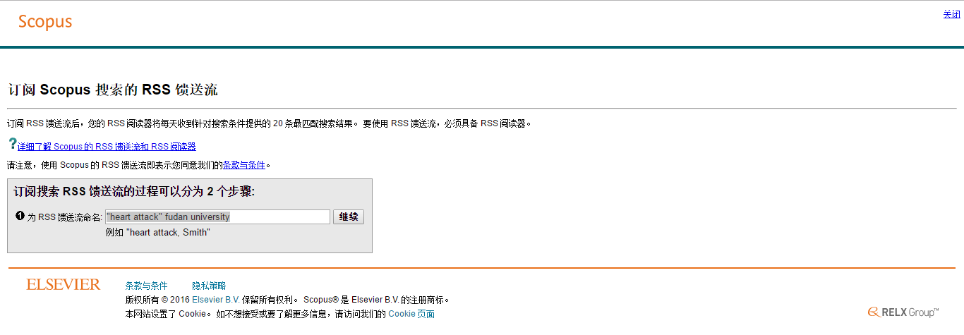
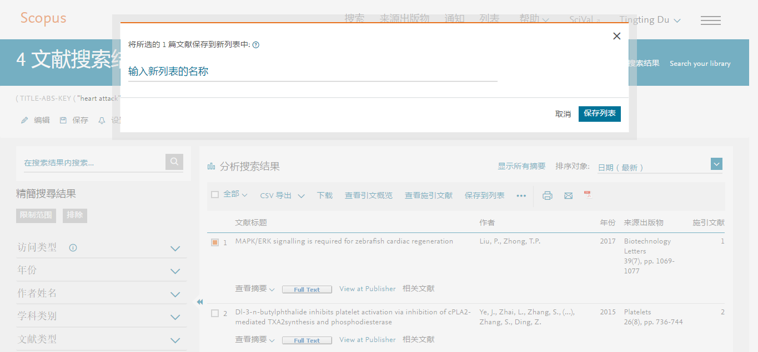
搜索 – 文献搜索

Slide 23
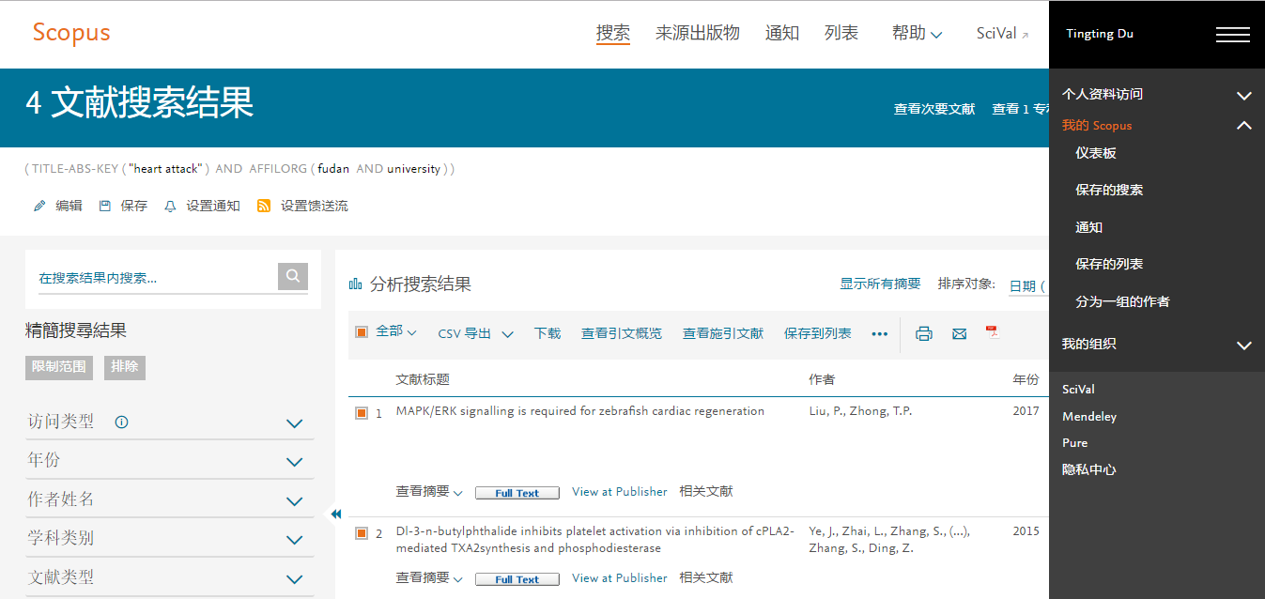
搜索 – 文献搜索

Slide 24
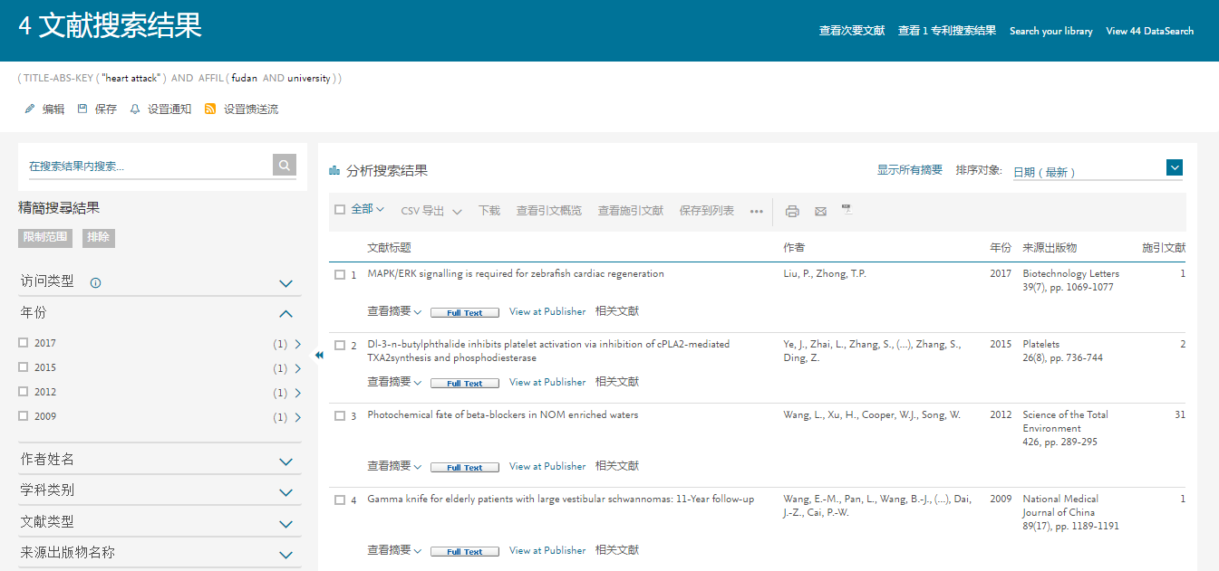
搜索 – 文献搜索

Slide 25
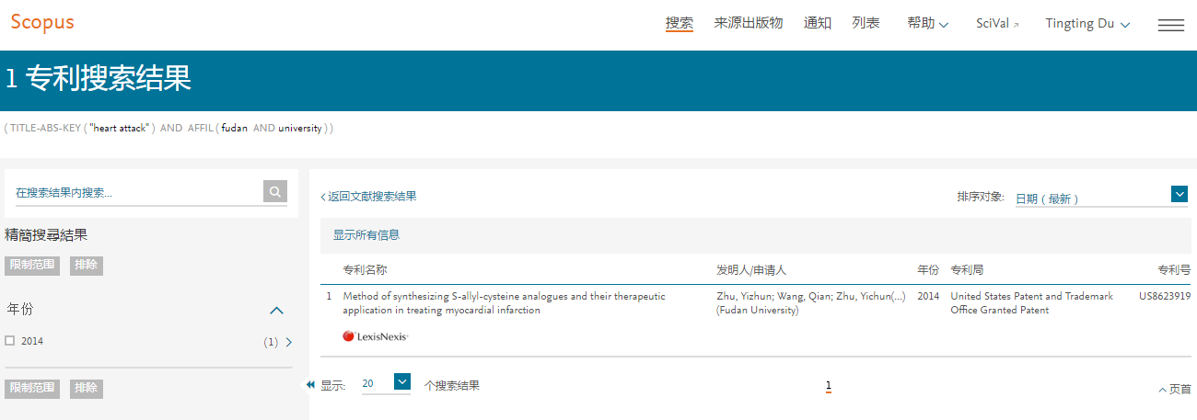
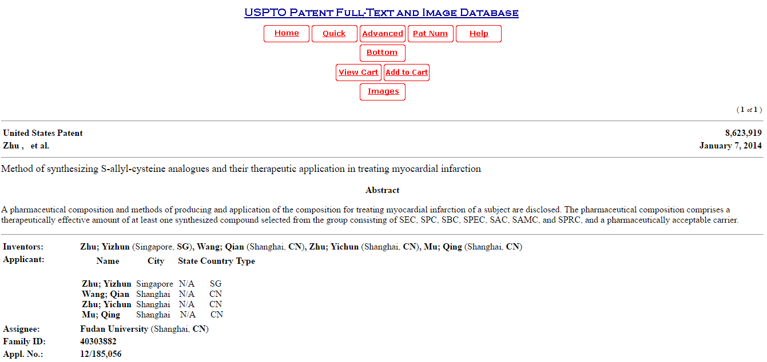
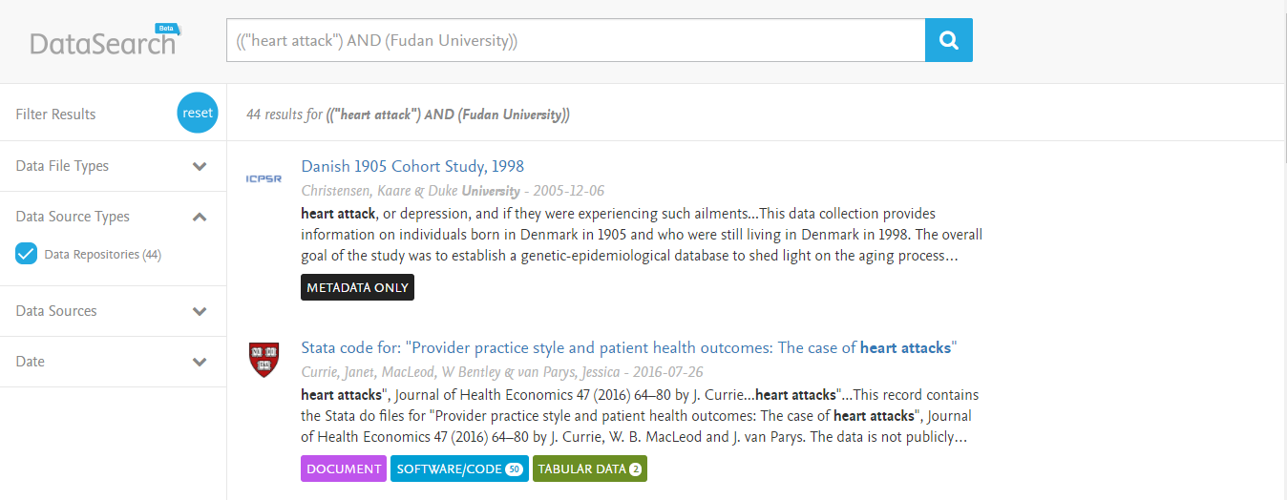
搜索 – 文献搜索

Slide 26
搜索 – 文献搜索

Slide 27
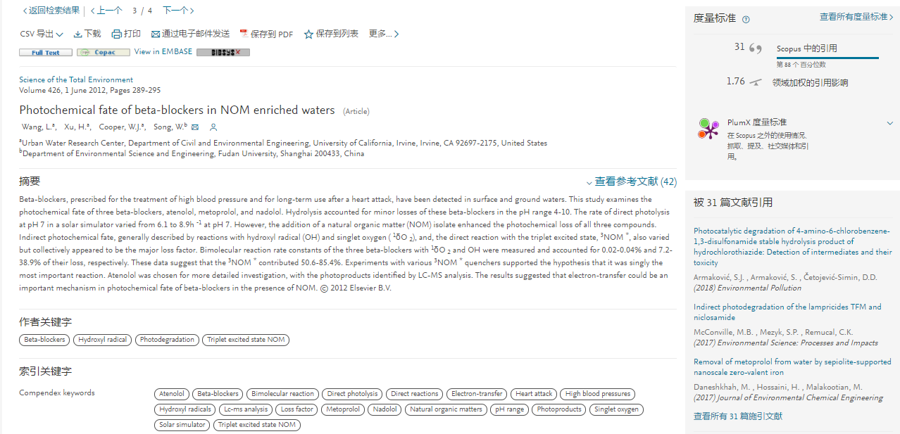
搜索 – 文献搜索

Slide 28
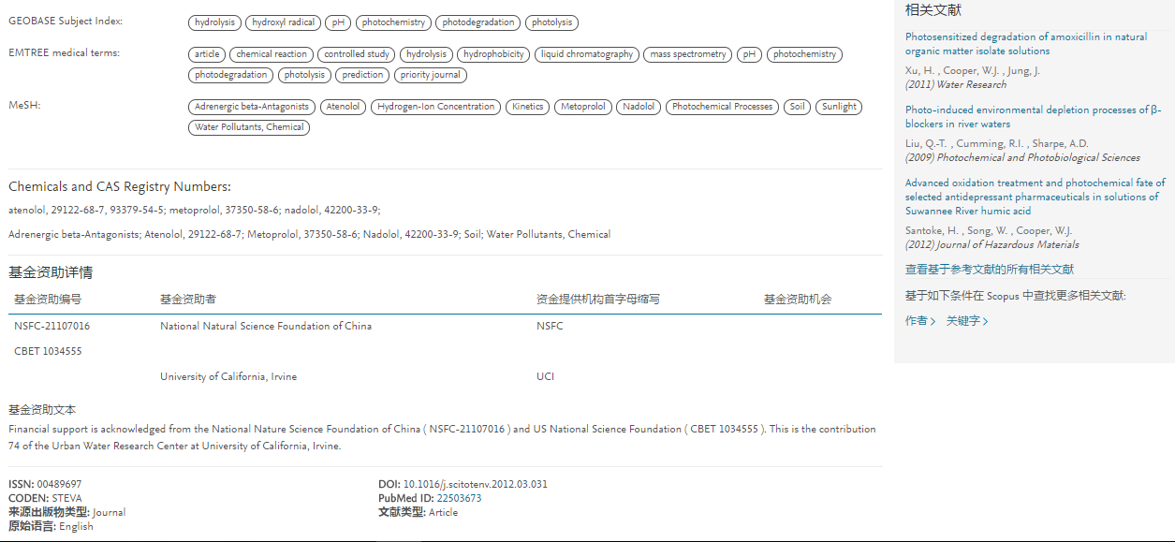
搜索 – 文献搜索

Slide 29
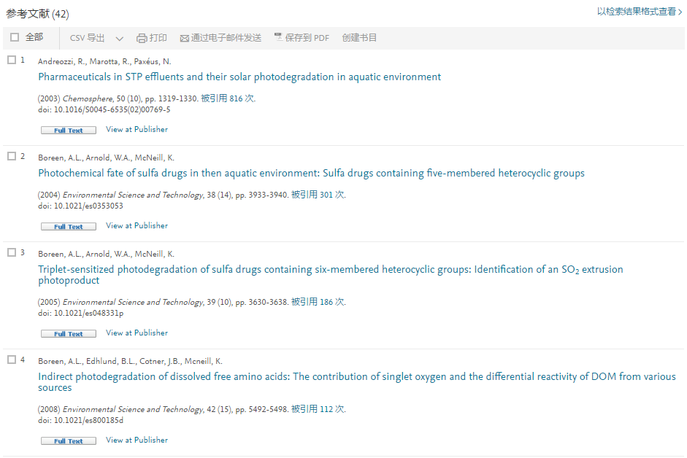
搜索 – 文献搜索

Slide 30
搜索 – 文献搜索

Slide 31
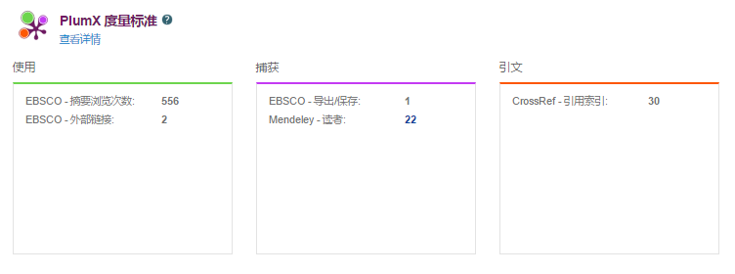
搜索 – 文献搜索
英国国家卫生和临床技术优化研究所

Slide 32
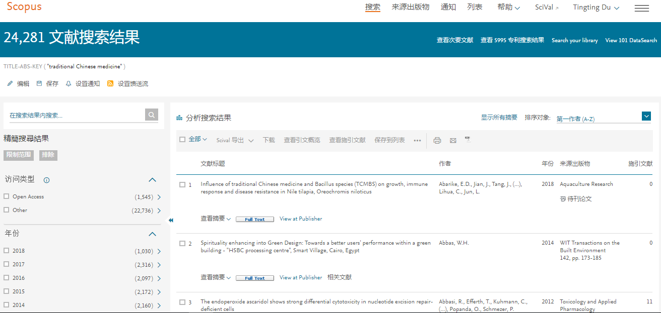
搜索 – 文献搜索

Slide 33
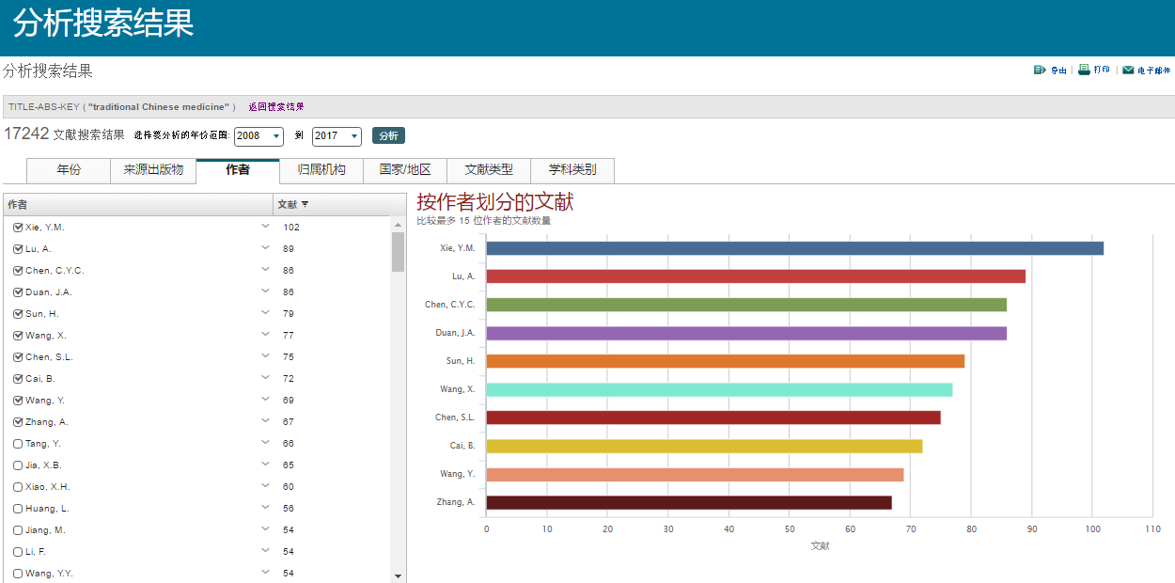
搜索 – 文献搜索
Xie, Yanming

Slide 34
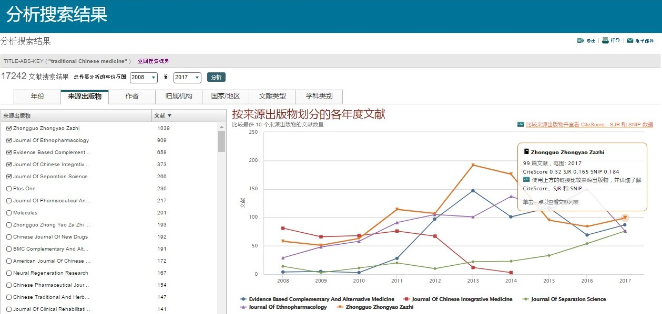
搜索 – 文献搜索
Journal of Ethnopharmacology
CiteScore 2017：3.49

Slide 35
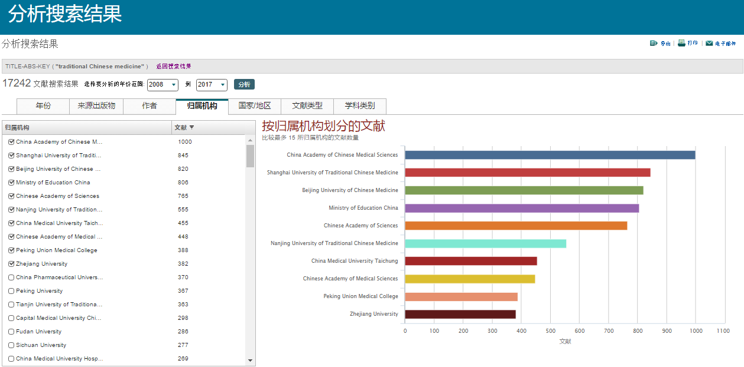
搜索 – 文献搜索

Slide 36
作 者 搜 索

Slide 37
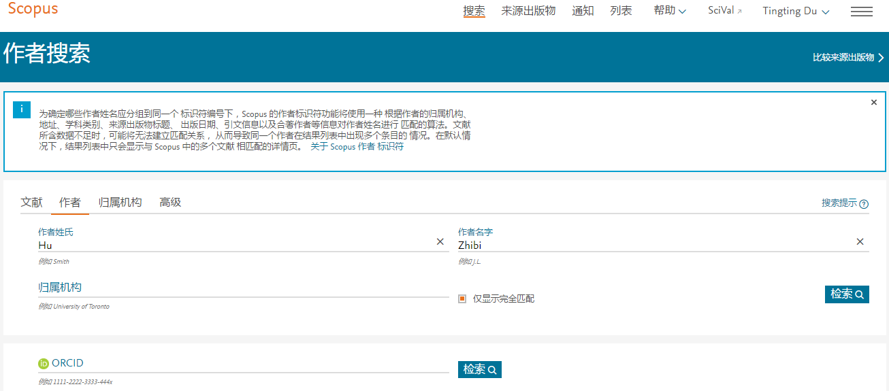
搜索 – 作者搜索
研究人员及投稿人公开资料库 (Open Researcher and Contributor ID repository)

Slide 38
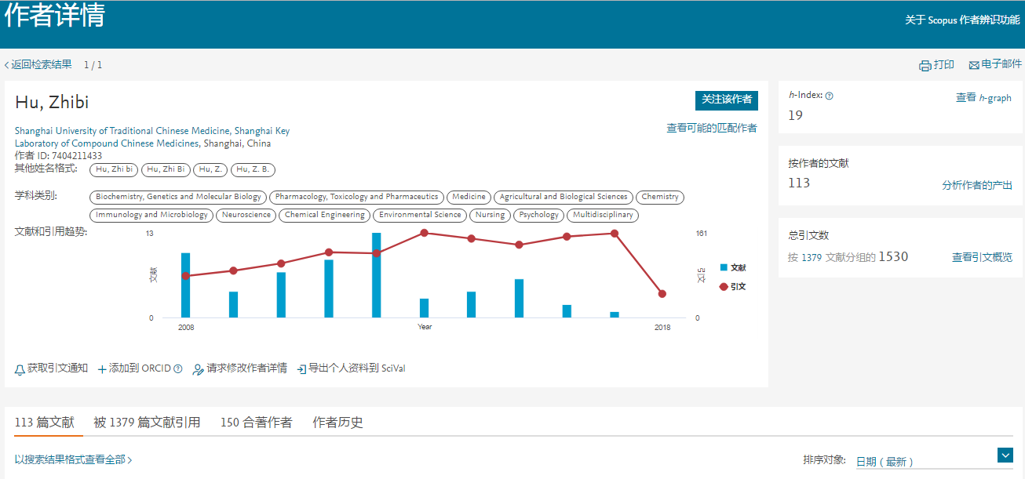
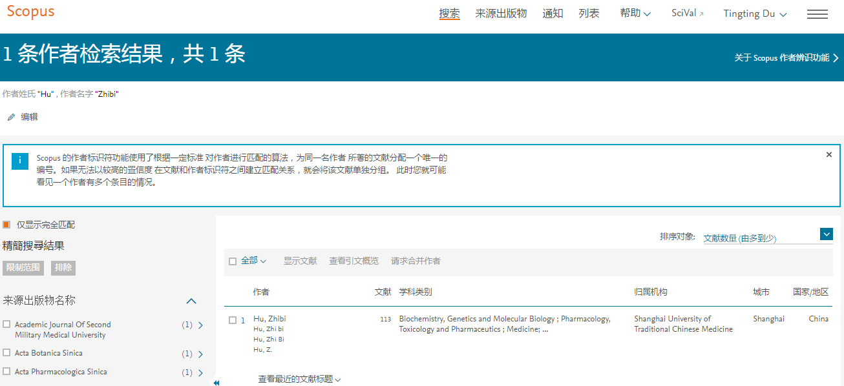
搜索 – 作者搜索
h-index: 描述科研工作者及科研领域的学术表现。在某个时间窗口刊载的全部论文中最多有h篇论文的被引频次至少为h次

Slide 39
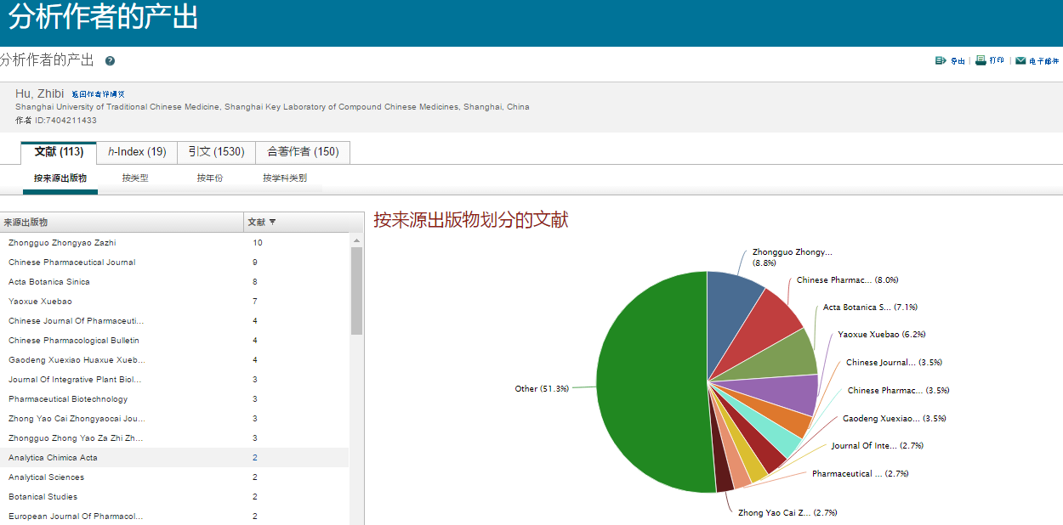
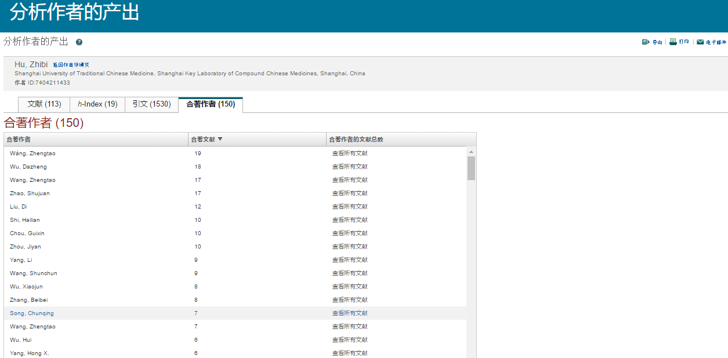
搜索 – 作者搜索

Slide 40
归 属 机 构 搜 索

Slide 41
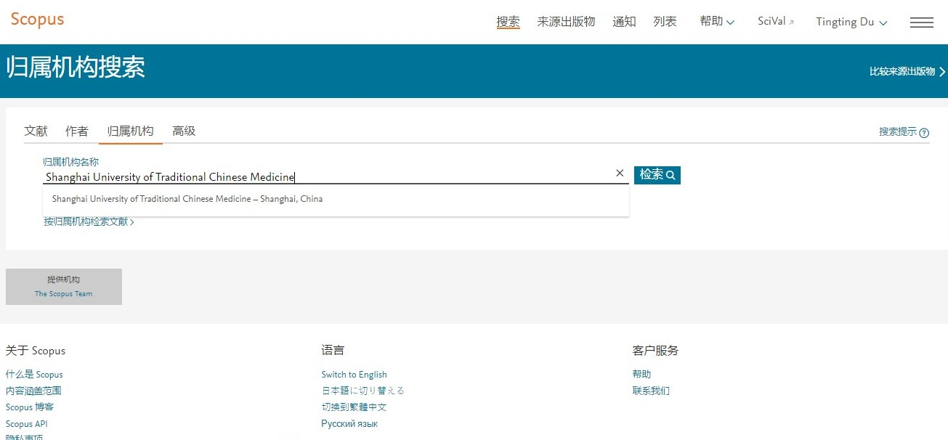
搜索 – 归属机构搜索
名称建议功能

Slide 42
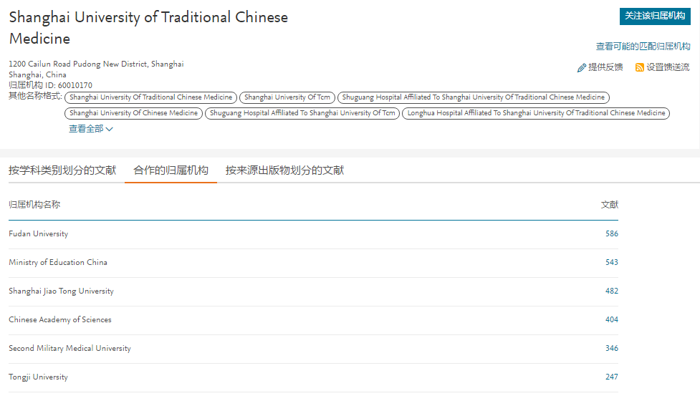
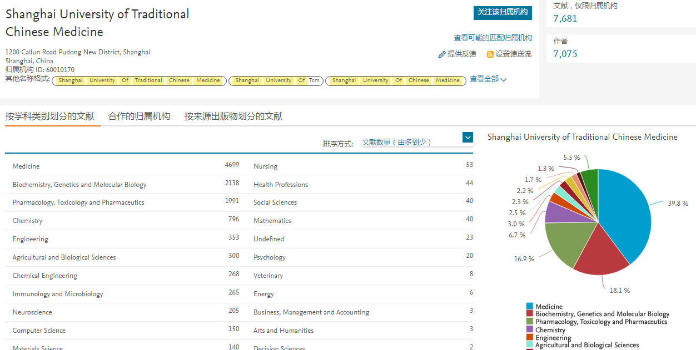
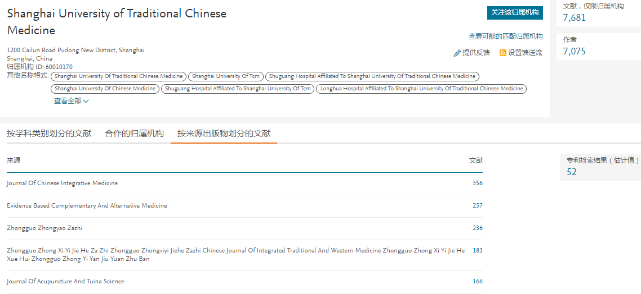
搜索 – 归属机构搜索

Slide 43
高 级 搜 索

Slide 44
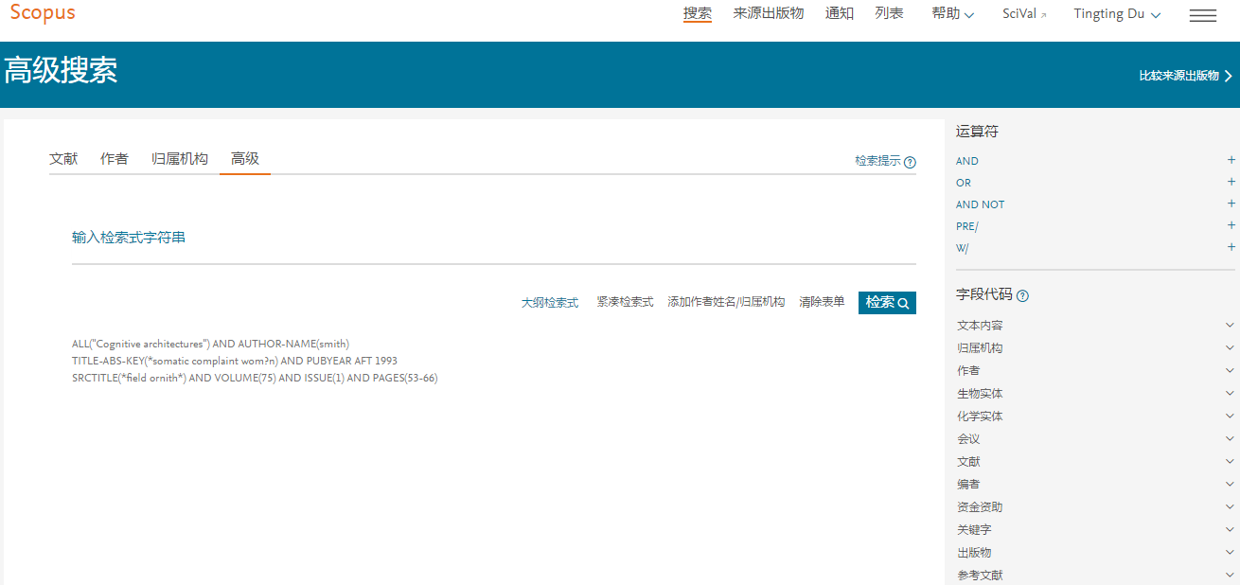
搜索 – 高级搜索

Slide 45
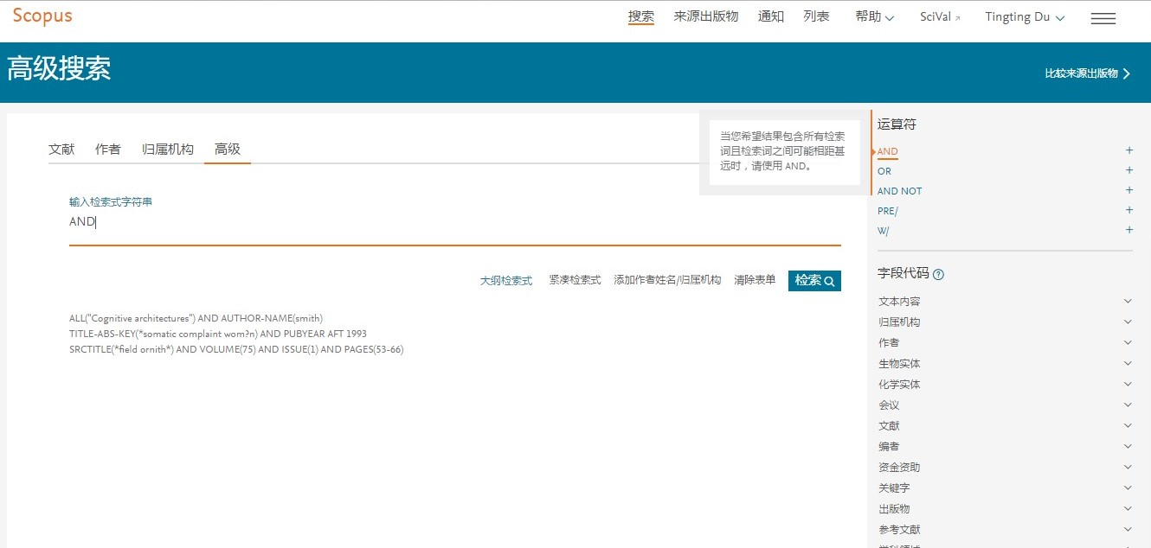
搜索 – 高级搜索

Slide 46
更多运算符及字段代码使用方法介绍： https://cn.service.elsevier.com/app/answers/list/c/10546/supporthub/scopus/
搜索 – 高级搜索

Slide 47
来 源 出 版 物

Slide 48
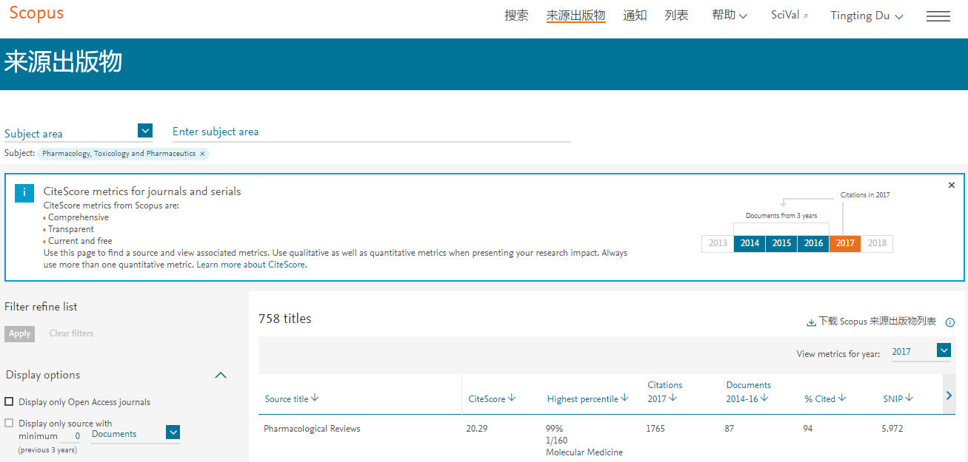
来源出版物 – 搜索来源出版物

Slide 49
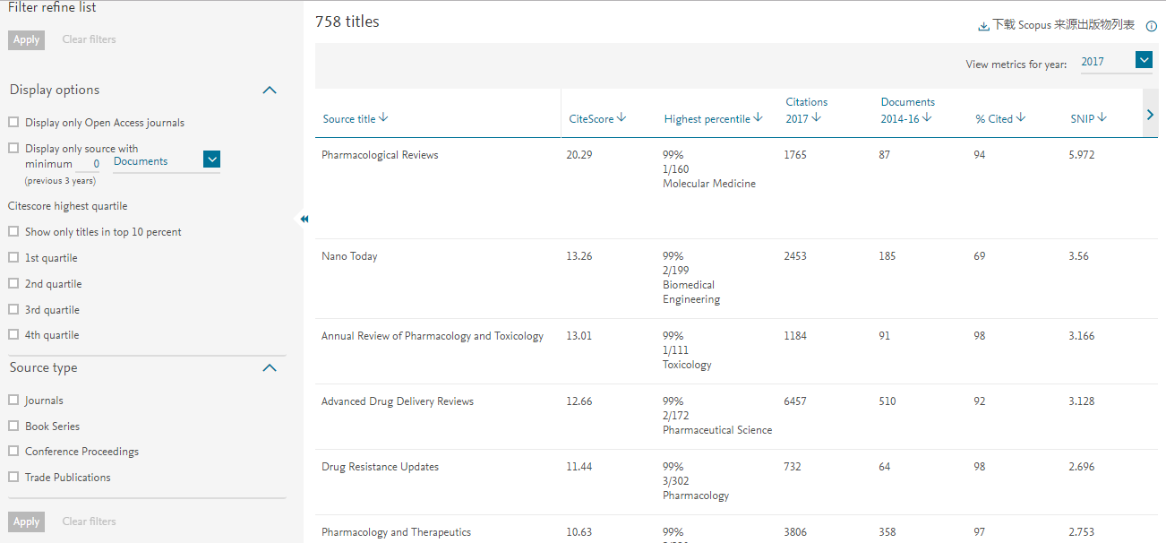
来源出版物 – 搜索来源出版物

Slide 50
来源出版物 – 搜索来源出版物

Slide 51
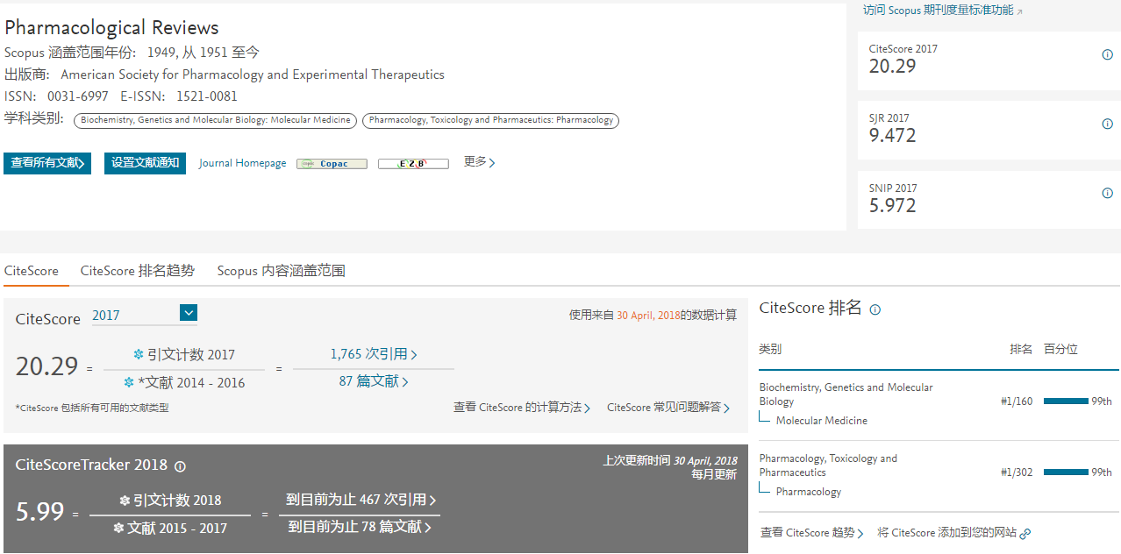
来源出版物 – 搜索来源出版物

Slide 52
来源出版物 – 出版物评价指标
期刊指标 | 基本思想 | 引文区间 | 权重处理 | 自引处理 | 考虑因素
Citescore （期刊引用影响力指标） | 期刊前三年发表的论文在统计年的被引频次与该期刊前三年发表的文章总数之比 | 3年 | 无 | 包含自引 | 期刊发文量+引文量
SJR指数 （期刊声望指标） | 由学术期刊被引用多少次数与这些引用是来自哪里的重要性或声望性来衡量期刊的影响力。期刊越多的被高声望的期刊引用，期刊的声望就越高 | 3年 | 有 | 限制比例（33%） | 期刊发文量+引文量+引证期刊声望
SNIP指数（期刊标准化指标） | 从篇均引文数的角度减少不同主题领域引用行为的差异，实现不同主题领域来源期刊的直接比较 | 3年 | 有 | 包含自引 | 期刊发文量+引文量+学科领域间引用行为的差异

Slide 53
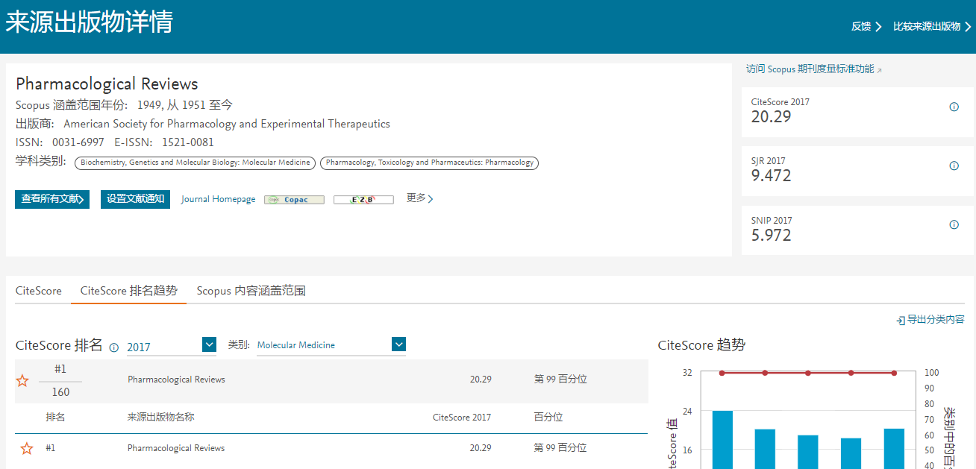
来源出版物 – 搜索来源出版物

Slide 54
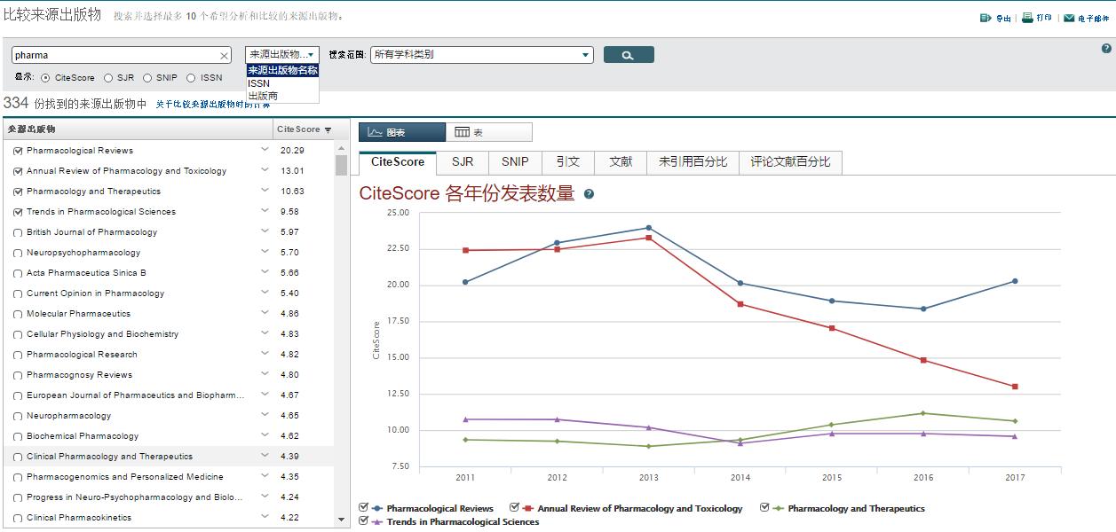
来源出版物 – 搜索来源出版物

Slide 55
Scopus-检索案例

Slide 56
检索案例
检全检准学者发文
检索某机构发文
检索某下属学院或实验室数据
利用Scopus分析馆藏资源利用率
基于科研文献研究学科交叉现状

Slide 57
检全检准学者发文
以清华大学Zhang Qiang教授为例
思路：
（1）作者搜索：作者全称，选择精确匹配
（2）用出版年、学科、工作/学习单位、合作者辅助筛选；
（3）慎用exclude，尤其是学科；
（4）利用“保存到列表”，有针对性添加或保存挑选的文献；

Slide 58
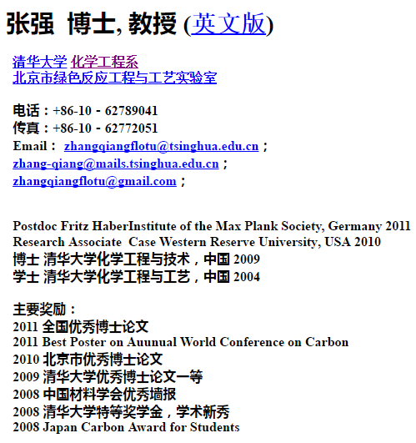
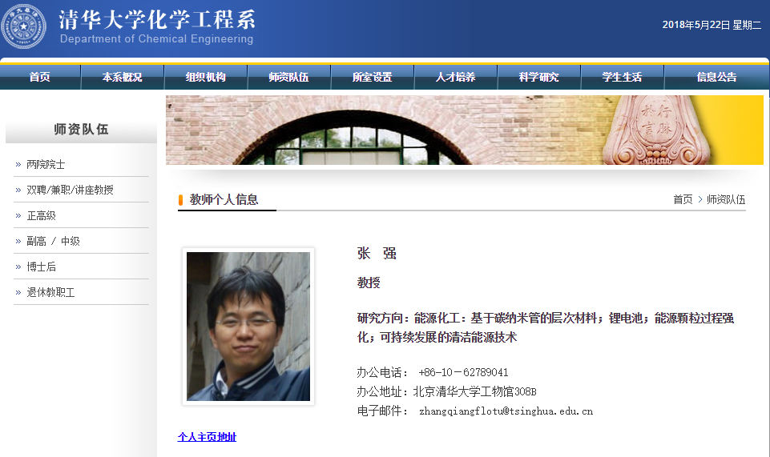
检全检准学者发文
学者学术背景：工作、学习经历等
查看官网后，了解到清华大学化学工程系张强的工作经历主要涉及以下机构（同时关注时间、学科，作为筛选条件）
清华大学化学工程系；北京市绿色反应工程与工艺实验室
Fritz Haber Institute of the Max Plank Society
Case western Reserve University

Slide 59
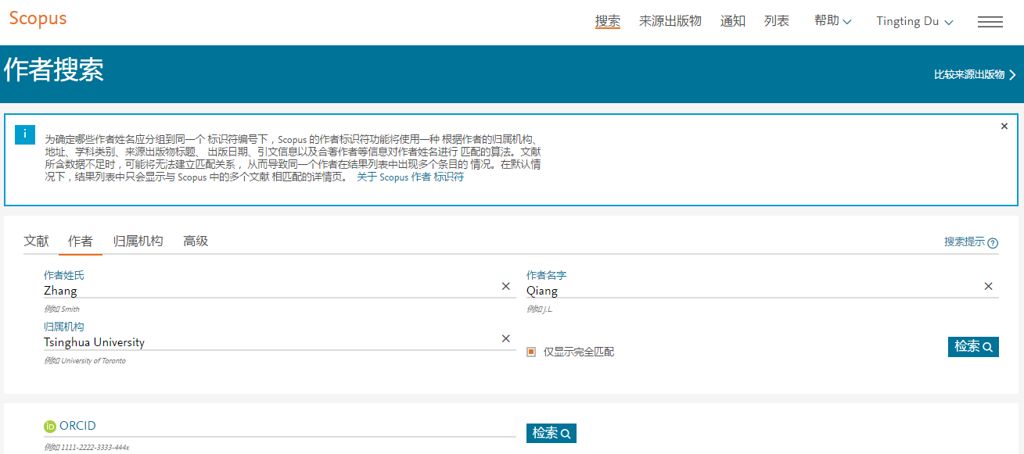
检全检准学者发文

Slide 60
检全检准学者发文
勾选所有符合预期的数据集（根据学科、机构初步判断）。存疑的数据集，可单独点开查看核对后，点击“显示文献”进一步筛选确认

Slide 61
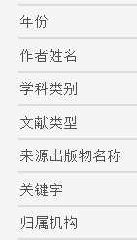
检全检准学者发文
利用年份、作者姓名、学科类别、合作者等进一步判断。如结合学者经历，是否有差异很大的发文时间；结合合作者对文献进行确认，以减轻核查工作量，等。
注意：利用学科查看时，轻易不要使用排除，极有可能错误排除掉文献。

Slide 62
检全检准学者发文
对于某数据集中文献不完全归属于所查学者的情况， 利用Scopus中的“保存到列表”功能，定制数据集，以便进行后续处理。

Slide 63
检索机构发文

Slide 64
检索机构发文
如果数据集需要合并，可点击“提供反馈”提给技术支持处理
两种查看机构文献情况：
（1）如果某机构数据集可直接使用，则点击该机构名称；
（2）如果需要合并，则勾选待合并条目后，点击“显示文献”

Slide 65
检索机构发文
❶
❷
❶“分析检索结果”查看文献自身常规指标，比如出版年分布、发文期刊、高发文作者、合作国家/机构
❷“查看施引文献”可以看到当前数据集的全球引文影响力，比如受到哪些国家/机构关注等。注意：“查看施引文献”上限是2000条

Slide 66
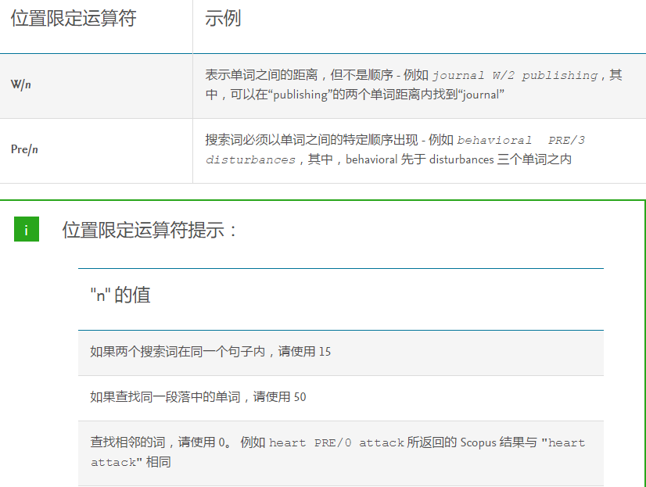
检索学院或实验室数据
e.g. AFFIL(XX and XX) - 在同一归属机构中搜索
W/15 – 限定学院或实验室的位置

Slide 67
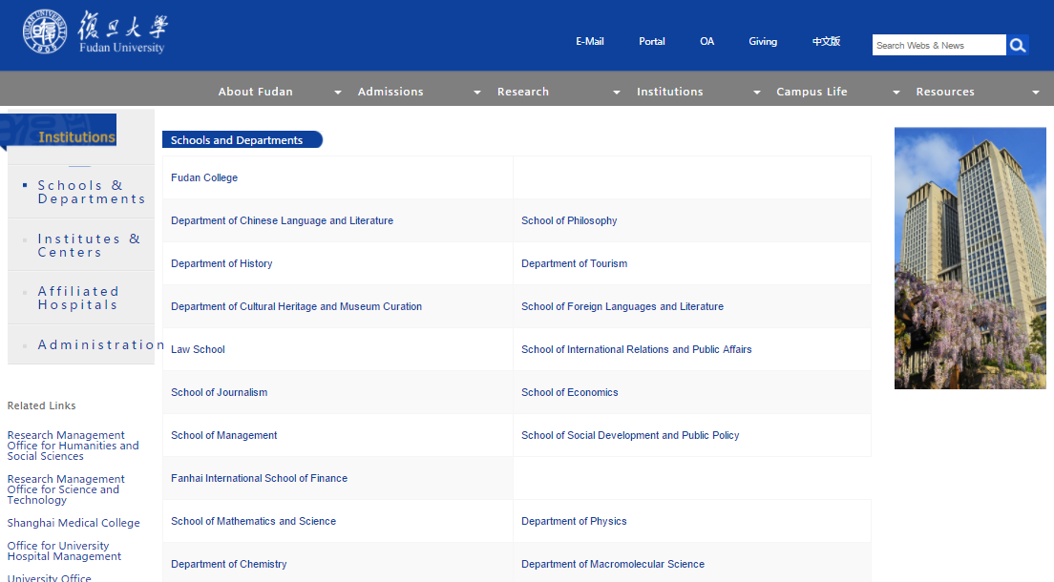
检索学院或实验室数据
以复旦大学数学科学学院为例 （School of Mathematics and Science）

Slide 68
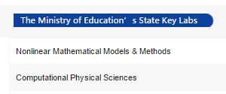
检索学院或实验室数据
1. 如果本校没有其他学院含有Mathematics的话，直接设计检索式为AFFIL ( {Fudan University} W/15 math* )
2. 精确匹配：AFFIL ( {Mathematics and Science} W/15 {Fudan University} )
发文时学院使用名称不定或学院下挂实验室或其它附属机构时，使用math* ，扩大搜索范围
将搜索结果导出后进行清理

Slide 69
利用Scopus分析馆藏资源利用率
分析馆藏资源，作为资源采购的依据
以上海中医药大学为例，基本方法：
（1）利用CiteScore

Slide 70
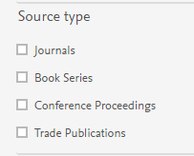
利用Scopus分析馆藏资源利用率
可以按照学科、出版物类型分别查看来源出版物的影响力

Slide 71
利用Scopus分析馆藏资源利用率

Slide 72
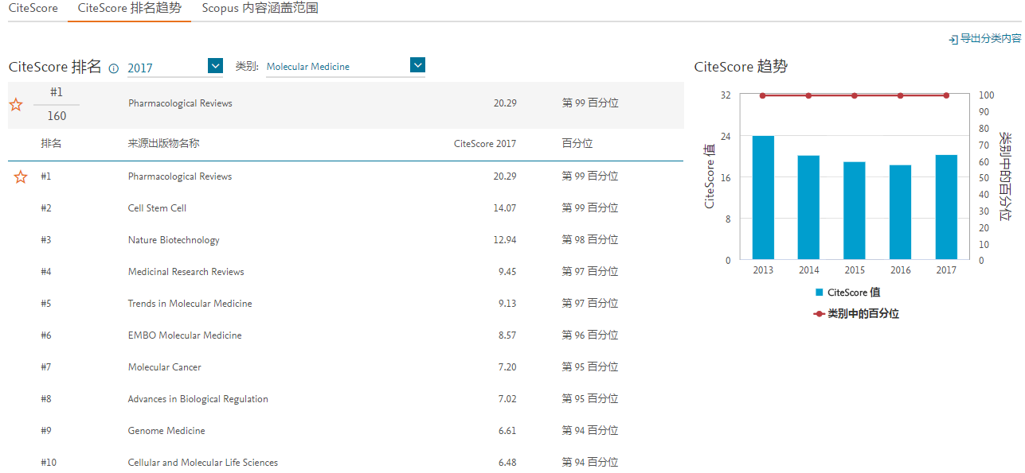
利用Scopus分析馆藏资源利用率
该期刊归属的相应二级学科

Slide 73
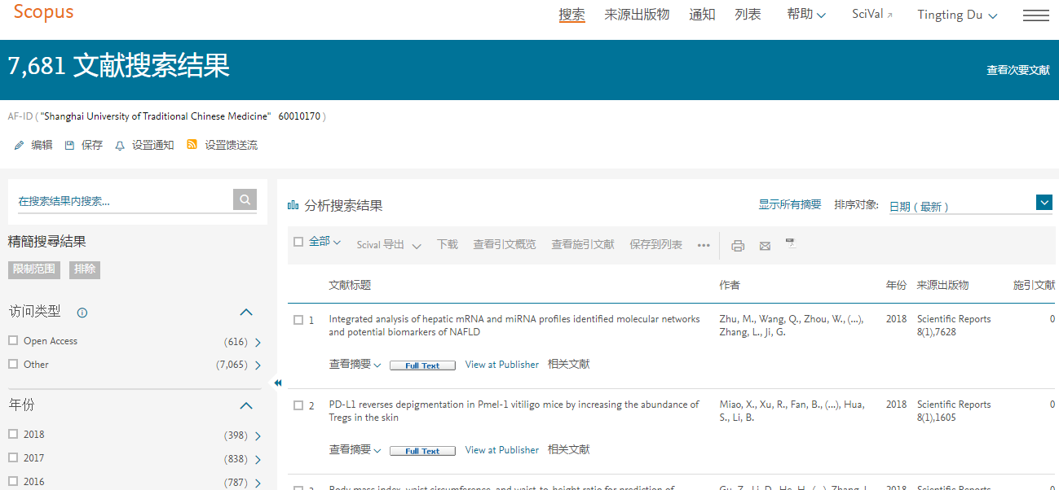
利用Scopus分析馆藏资源利用率
以上海中医药大学为例，基本方法：
（2）抽取本机构最近n年发文，查看引用的参考文献的来源出版物
Scopus查看参考文献有上限2000条的限制，可按照年份限定范围

Slide 74
利用Scopus分析馆藏资源利用率

Slide 75
利用Scopus分析馆藏资源利用率

Slide 76
利用Scopus分析馆藏资源利用率
被引期刊名称 | 2018年本校论文引用次数
ACS Applied Materials and Interfaces | 15
ACS Nano | 22
BioMed Research International | 25
Biomedicine and Pharmacotherapy | 31
Blood | 51
Cytokine | 5
Developmental Cell | 13
Diabetes | 44
International Review of Neurobiology | 6
Journal of Cancer | 12
Journal of Chromatography A | 34
Journal of Ethnopharmacology | 115
Nature Reviews Immunology | 21
NeuroImage | 12
Oxidative Medicine and Cellular Longevity | 24
Proceedings of the National Academy of Sciences of the United States of America | 137

Slide 77
基于科研文献研究学科交叉现状
- 医工结合数据集的确定
概念界定:
“医”，涵盖了生命科学与健康领域的各种学科分支，“工”则泛指医学以外的理工科等广泛学科范畴，“交叉”强调了“医”“工”之间的广泛交叉
数据集的确定（基于生命科学和大健康领域）：
SUBJAREA ( agri OR bioc OR immu OR neur OR phar OR medi OR nurs OR vete OR dent OR heal ) 医
AND
SUBJAREA ( ceng OR chem OR comp OR eart OR ener OR engi OR envi OR mate OR math OR phys ) 工

Slide 78
基于科研文献研究学科交叉现状
SUBJAREA用于检索Scopus一级学科

Slide 79
基于科研文献研究学科交叉现状
- 人工智能数据集的确定
概念界定:
自然科学、社会科学、生命科学的交叉，涉及到数学、心理学、神经生理学、信息论、计算机科学、哲学和认知科学、不定性论以及控制论等多个不同领域，。
数据集的确定（基于自然科学、社会科学、生命科学领域）：
SUBJAREA(ARTS OR DECI OR PSYC OR SOCI) 社会科学
AND
SUBJAREA(COMP OR ENGI OR MATE OR MATH OR PHYS) 自然科学
AND
SUBJAREA(NEUR) 生命科学

Slide 80
基于科研文献研究学科交叉现状
- 检索二级学科。如：分子生物学 （1312 Molecular Biology）
使用字段代码SUBJMAIN（二级学科4位代码） SUBJMAIN（1312）

Slide 81
小结

Slide 82
Scopus是全球最大的同行评议科研文章摘要和引文数据库，目前包含了约7000万条记录、70000家机构档案、1600万作者档案。
Scopus学科分为4大领域、27个一级学科、334个二级学科。
Scopus能够帮助整理科研发展脉络，实时掌握目前世界范围内最新的科研发展动态，分析研究成果并实现分析结果可视化。
利用运算符和字段代码可以再Scopus中进行较复杂搜索。

Slide 83
利用运算符和字段代码可以再Scopus中进行较复杂搜索
检全检准学者发文
检索某机构发文
检索某下属学院或实验室数据
利用Scopus分析馆藏资源利用率
基于科研文献研究学科交叉现状

Slide 84
谢谢！
杜婷婷 科研管理解决方案咨询顾问
t.du@elsevier.com
2018-6-7

